Slide 1
Wsparcie w ramach
Regionalnego Programu Operacyjnego WD na lata 2014-2020
Konkursy w 2016 roku
Renata Granowska Dyrektor
Robert Hadaś Zastępca Dyrektora
Dolnośląska Instytucja Pośrednicząca
Wrocław, 20.01.2016 r.

Slide 2
konkursy jakie DIP ogłosi w styczniu 2016 r.
Schemat
3.1 A
Przedsięwzięcia, mające na celu produkcję
energii elektrycznej i/lub cieplnej
polegające na budowie oraz modernizacji infrastruktury służącej wytwarzaniu energii pochodzącej z OZE
Data ogłoszenia 29.01.2016
rozpoczęcie naboru
29.02.2016
Beneficjenci
jednostki samorządu terytorialnego, ich związki i stowarzyszenia;
jednostki organizacyjne jst;
jednostki sektora finansów publicznych, inne niż wymienione powyżej;
przedsiębiorstwa energetyczne, w tym MŚP i przedsiębiorstwa sektora ekonomii społecznej;
organizacje pozarządowe;
spółdzielnie mieszkaniowe i wspólnoty mieszkaniowe;
towarzystwa budownictwa społecznego;
grupy producentów rolnych;
jednostki naukowe;
uczelnie/szkoły wyższe ich związki i porozumienia;
organy administracji rządowej w zakresie związanym z prowadzeniem szkół;
PGL Lasy Państwowe i jego jednostki organizacyjne;
kościoły, związki wyznaniowe oraz osoby prawne kościołów i związków wyznaniowych;
Lokalne Grupy Działania;
Alokacja
Konkurs horyzontalny
22 473 008 €
Wniosek o płatność
końcową
do grudnia 2018 r.

Slide 3
konkursy jakie DIP ogłosi w lutym 2016 r.
Schemat
3.5 A
Schemat
3.5 B
Budowa, przebudowa jednostek wytwarzania
energii elektrycznej i ciepła
w wysokosprawnej kogeneracji i trigeneracji
wraz z niezbędnymi przyłączeniami
Data ogłoszenia 26.02.2016
Rozpoczęcie naboru
01.04.2016
Rozbudowa i/lub modernizacja sieci ciepłowniczych
Beneficjenci
jednostki samorządu terytorialnego, ich związki i stowarzyszenia;
jednostki organizacyjne jst;
jednostki sektora finansów publicznych, inne niż wymienione powyżej;
przedsiębiorstwa energetyczne, w tym MŚP i przedsiębiorstwa sektora ekonomii społecznej;
organizacje pozarządowe;
spółdzielnie mieszkaniowe i wspólnoty mieszkaniowe;
towarzystwa budownictwa społecznego;
grupy producentów rolnych;
jednostki naukowe;
uczelnie/szkoły wyższe ich związki i porozumienia;
organy administracji rządowej w zakresie związanym z prowadzeniem szkół;
PGL Lasy Państwowe i jego jednostki organizacyjne;
kościoły, związki wyznaniowe oraz osoby prawne kościołów i związków wyznaniowych;
Alokacja
Konkurs horyzontalny
3 834 380 €
Wniosek o płatność
końcową
do grudnia 2018 r.

Slide 4
konkursy jakie DIP ogłosi w marcu 2016 r.
Schemat
3.1 B
Budowa, modernizacja sieci elektroenergetycznej
umożliwiająca przyłączanie jednostek wytwarzania energii elektrycznej z OZE
do Krajowego Systemu Elektroenergetycznego
przez operatorów systemu dystrybucyjnego
Data ogłoszenia 31.03.2016
Rozpoczęcie naboru
09.05.2016
Beneficjentem będą
Przedsiębiorstwa energetyczne
Definicja zgodnie z Ustawą Prawo Energetyczne
Podmiot prowadzący działalność gospodarczą w zakresie:
wytwarzania, przetwarzania, magazynowania, przesyłania, dystrybucji paliw albo energii lub obrotu nimi albo
przesyłania dwutlenku węgla
Alokacja
Konkurs horyzontalny
10 000 000 €
Wniosek o płatność
końcową
do czerwca 2019 r.

Slide 5
konkursy jakie DIP ogłosi w czerwcu 2016 r.
Schemat
1.2 C
Usługi dla przedsiębiorstw: bon na innowacje
b) Działania prowadzące do zwiększenia aktywności Innowacyjnej
MŚP oraz stymulacja ich współpracy z uczelniami wyższymi
i innymi jednostkami naukowymi (dla projektów o małej skali).
Data ogłoszenia 30.06.2016
Rozpoczęcie naboru
01.08.2016
Alokacja:
Horyzontalna 5 740 388 €
ZIT WROF 5 740 388 €
Beneficjenci
jednostki samorządu terytorialnego;
IOB, w tym organizacje pozarządowe;
Wniosek o płatność
końcową
do grudnia 2018 r.

Slide 6
konkursy jakie DIP ogłosi w czerwcu 2016 r.
Przygotowanie terenów inwestycyjnych
Zagospodarowanie terenów pod działalność gospodarczą, w tym na cele stref aktywności gospodarczej
w zakresie infrastruktury służącej MŚP
Schemat
1.3 A
Schemat
1.3 B
Data ogłoszenia 30.06.2016
Rozpoczęcie naboru
08.08.2016
Wsparcie infrastruktury
w zakresie projektów inwestycyjnych
przeznaczonej dla przedsiębiorców
np. Inkubatory przedsiębiorczości, parki biznesu
Beneficjenci
W zakresie projektów typu 1.3A:
jednostki samorządu terytorialnego, ich związki i stowarzyszenia;
jednostki organizacyjne jst;
specjalne strefy ekonomiczne;
IOB.
W zakresie projektów typu 1.3B:
wszystkie typy beneficjentów wymienione w 1.3A;
uczelnie/szkoły wyższe;
lokalne grupy działania LGD.
Alokacja
Horyzontalna OSI 18 913 115 €
ZIT WROF 15 040 000 €
ZIT AJ 5 640 000 €
Wniosek o płatność
końcową
do września 2019 r.

Slide 7
konkursy jakie DIP ogłosi w czerwcu 2016 r.
2 Doradztwo dla MŚP – projekty grantowe IOB:
Usługi w zakresie szeroko rozumianego wsparcia doradczego, zgodnie ze zdiagnozowanymi potrzebami przedsiębiorstwa;
Usługi w zakresie pozyskiwania zewnętrznych źródeł finansowania działalności przedsiębiorstw.
Schemat
1.3 C
Data ogłoszenia 30.06.2016
Rozpoczęcie naboru
02.08.2016
Alokacja
Horyzontalna OSI 2 364 139 €
ZIT WROF 1 880 000 €
ZIT AJ 705 000 €
Beneficjenci
IOB;
lokalne grupy działania LGD.
Wniosek o płatność
końcową
do grudnia 2017 r.

Slide 8
konkursy jakie DIP ogłosi w czerwcu 2016 r.
Schemat
1.4 D
Promocja
dolnośląskich przedsiębiorstw na rynkach międzynarodowych
oferty gospodarczej regionu
Data ogłoszenia 30.06.2016
Rozpoczęcie naboru
01.08.2016
Alokacja
Konkurs horyzontalny
2 129 163 €
Beneficjenci
Jednostki samorządu terytorialnego, ich związki i stowarzyszenia;
Jednostki organizacyjne jst;
IOB
Wniosek o płatność
końcową
do grudnia 2018 r.

Slide 9
konkursy jakie DIP ogłosi we wrześniu 2016 r.
Schemat
1.5 A
Data ogłoszenia 30.09.2016
Rozpoczęcie naboru
31.10.2016
Wsparcie Innowacyjności produktowej i procesowej MŚP
Alokacja
Konkursy horyzontalne
12 975 025 €
2 276 320 €
Beneficjenci
Dla alokacji 12 975 025 €
MŚP
Zgrupowania i partnerstwa MŚP z wyłączeniem mikroprzedsiębiorstw działających do 2 lat
Dla alokacji 2 276 320 €
mikroprzedsiębiorstwa działające do 2 lat
Wniosek o płatność
końcową
do grudnia 2018 r.

Slide 10
konkursy jakie DIP ogłosi w październiku 2016 r.
Zwiększenie międzynarodowej ekspansji MŚP
poprzez wdrożenie nowych modeli biznesowych
długoterminowych strategii biznesowych
nowoczesnych metod zarządzania, prowadzących do zmian organizacyjno - procesowych
Schemat
1.4 B
Data ogłoszenia 28.10.2016
Rozpoczęcie naboru
28.11.2016
Alokacja
Horyzontalna OSI 5 322 908 €
ZIT WROF 2 350 000 €
Beneficjenci
MSP
LGD
Wniosek o płatność
końcową
do grudnia 2018 r.

Slide 11
konkursy jakie DIP ogłosi w październiku 2016 r.
Budowa, przebudowa jednostek wytwarzania energii elektrycznej i ciepła
w wysokosprawnej kogeneracji i trigeneracji
wraz z niezbędnymi przyłączeniami
Schemat
3.5 A
Data ogłoszenia 31.10.2016
Rozpoczęcie naboru
05.12.2016
Beneficjenci
jednostki samorządu terytorialnego, ich związki i stowarzyszenia;
jednostki organizacyjne jst;
jednostki sektora finansów publicznych, inne niż wymienione powyżej;
przedsiębiorstwa energetyczne, w tym MŚP i przedsiębiorstwa sektora ekonomii społecznej;
organizacje pozarządowe;
spółdzielnie mieszkaniowe i wspólnoty mieszkaniowe;
towarzystwa budownictwa społecznego;
grupy producentów rolnych;
jednostki naukowe;
uczelnie/szkoły wyższe ich związki i porozumienia;
organy administracji rządowej w zakresie związanym z prowadzeniem szkół;
PGL Lasy Państwowe i jego jednostki organizacyjne;
kościoły, związki wyznaniowe oraz osoby prawne kościołów i związków wyznaniowych;
Alokacja
Konkurs horyzontalny
2 398 749 €
Wniosek o płatność
końcową
do grudnia 2018 r.

Slide 12
konkursy jakie DIP ogłosi w grudniu 2016 r.
Schemat
1.4 C
Wsparcie MŚP w zakresie ekspansji na rynki zewnętrzne
dot. nawiązywania i utrzymywania kontaktów gospodarczych oraz promocji przedsiębiorstw na rynkach krajowych i międzynarodowych – wdrażające Plany rozwoju eksportu/internacjonalizacji przedsiębiorstwa
Data ogłoszenia 30.12.2016
Rozpoczęcie naboru
30.01.2017
Alokacja
Horyzontalna 1 197 654 €
ZIT WROF 470 000 €
Beneficjenci
MŚP;
Lokalne Grupy Działania;
jst;
IOB.
Wniosek o płatność
końcową
do grudnia 2018 r.

Slide 13
konkursy jakie DIP ogłosi w grudniu 2016 r.
Schemat 3.2A
Schemat 3.2B
Schemat 3.2C
Głęboka modernizacja energetyczna obiektów,
w tym wymiana lub modernizacja źródła energii, mająca na celu zwiększenie efektywności energetycznej
Data ogłoszenia 30.12.2016
Rozpoczęcie naboru
30.01.2017
Wsparcie instalacji odzyskujących ciepło odpadowe
Zastosowanie technologii efektywnych energetycznie
w przedsiębiorstwie
Alokacja
Konkurs horyzontalny
1 197 654 €
Beneficjenci
MŚP;
Grupy producentów rolnych;
Przedsiębiorstwa z większościowym udziałem jst.
Wniosek o płatność
końcową
do grudnia 2018 r.

Slide 14
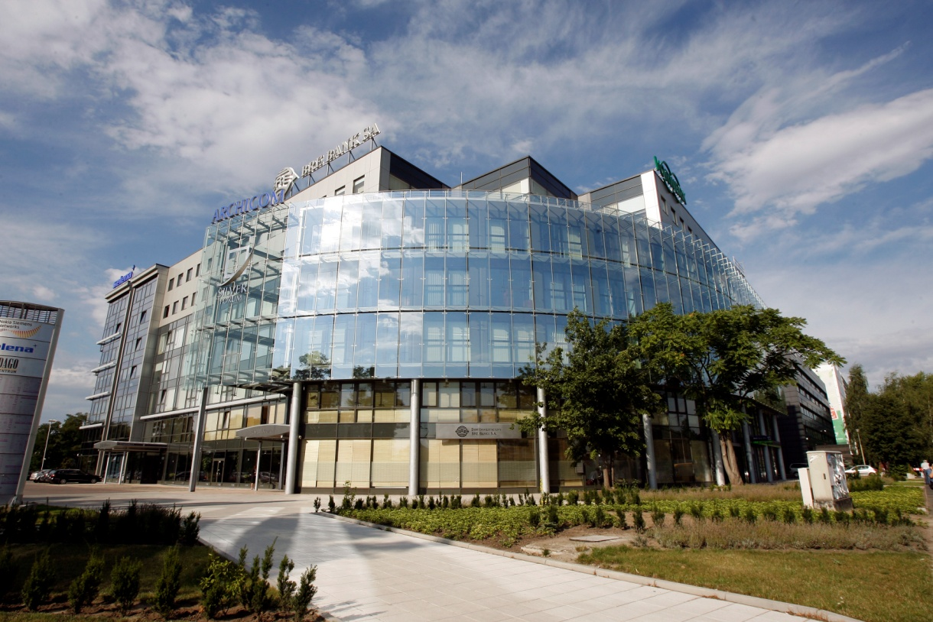
Zapraszamy do kontaktu:
Dolnośląska Instytucja Pośrednicząca
ul. Strzegomska 2-4
53-611 Wrocław
tel. 71 776 58 12
71 776 58 13
info.dip@umwd.pl
www.dip.dolnyslask.pl

